Slide 1
Всемирный день театра

Slide 2
«Зритель – не пассивный наблюдатель спектакля. Зритель сопереживает тому, что происходит на сцене. Мы аплодируем, смеёмся, плачем, настороженно молчим – сопереживаем. Это наша реакция. И она понятна артистам» (Ю. Алянский)

Slide 3
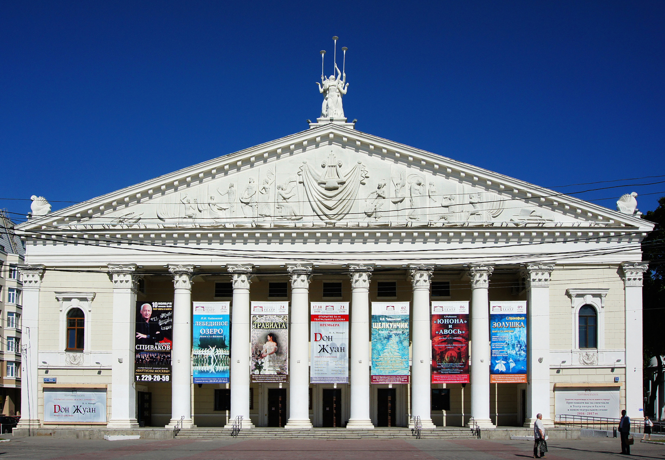
Воронежский государственный театр оперы и балета

Slide 4
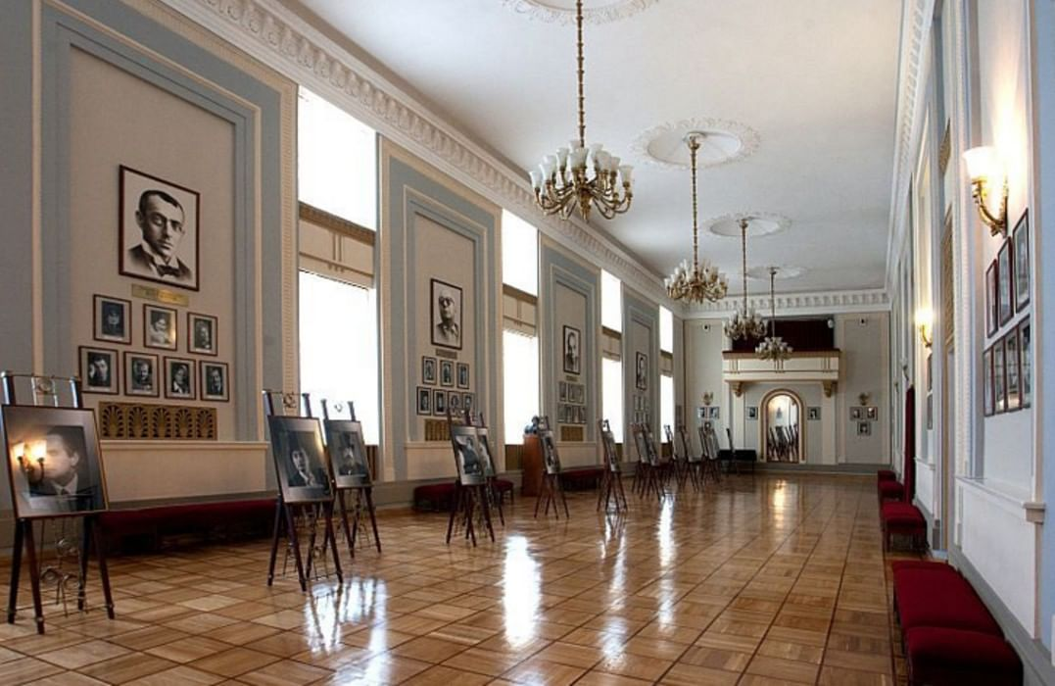
Театральное фойе

Slide 5
Оркестровая яма

Slide 6
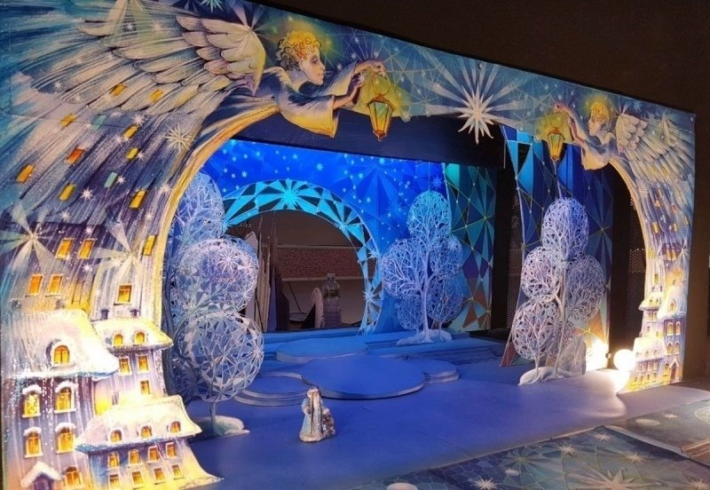
Декорации

Slide 7
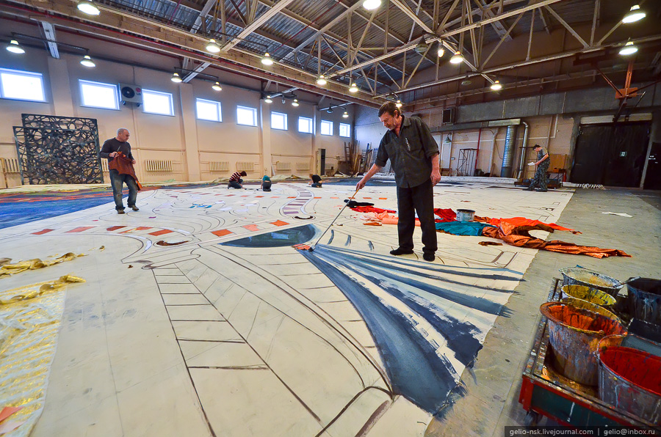
Художники-декораторы

Slide 8
Актёры

Slide 9
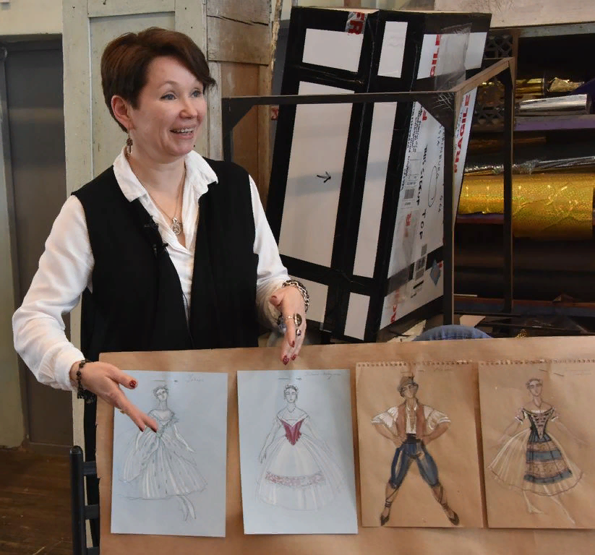
Художник по костюмам

Slide 10
Костюмер

Slide 11
«Костюм для роли подбирается отнюдь не по вкусу актера. Эскизы, зарисовки всех видов одежды для персонажей спектакля делает художник, обычно тот, кто оформляет весь спектакль. По его эскизам шьют костюмы в костюмерных мастерских театра» (Ю. Алянский)

Slide 12
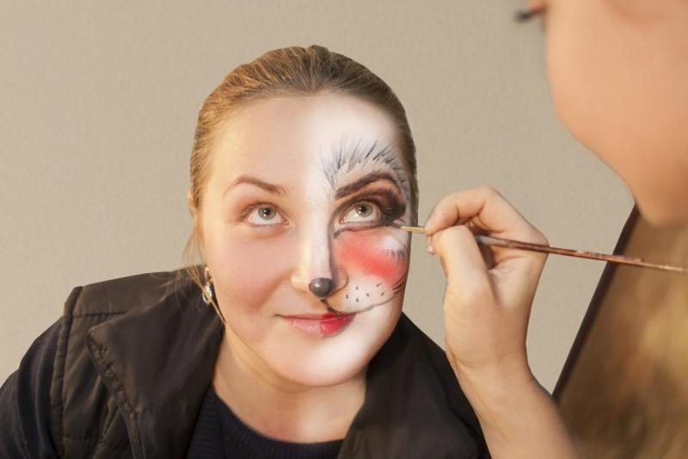
Гримёр

Slide 13
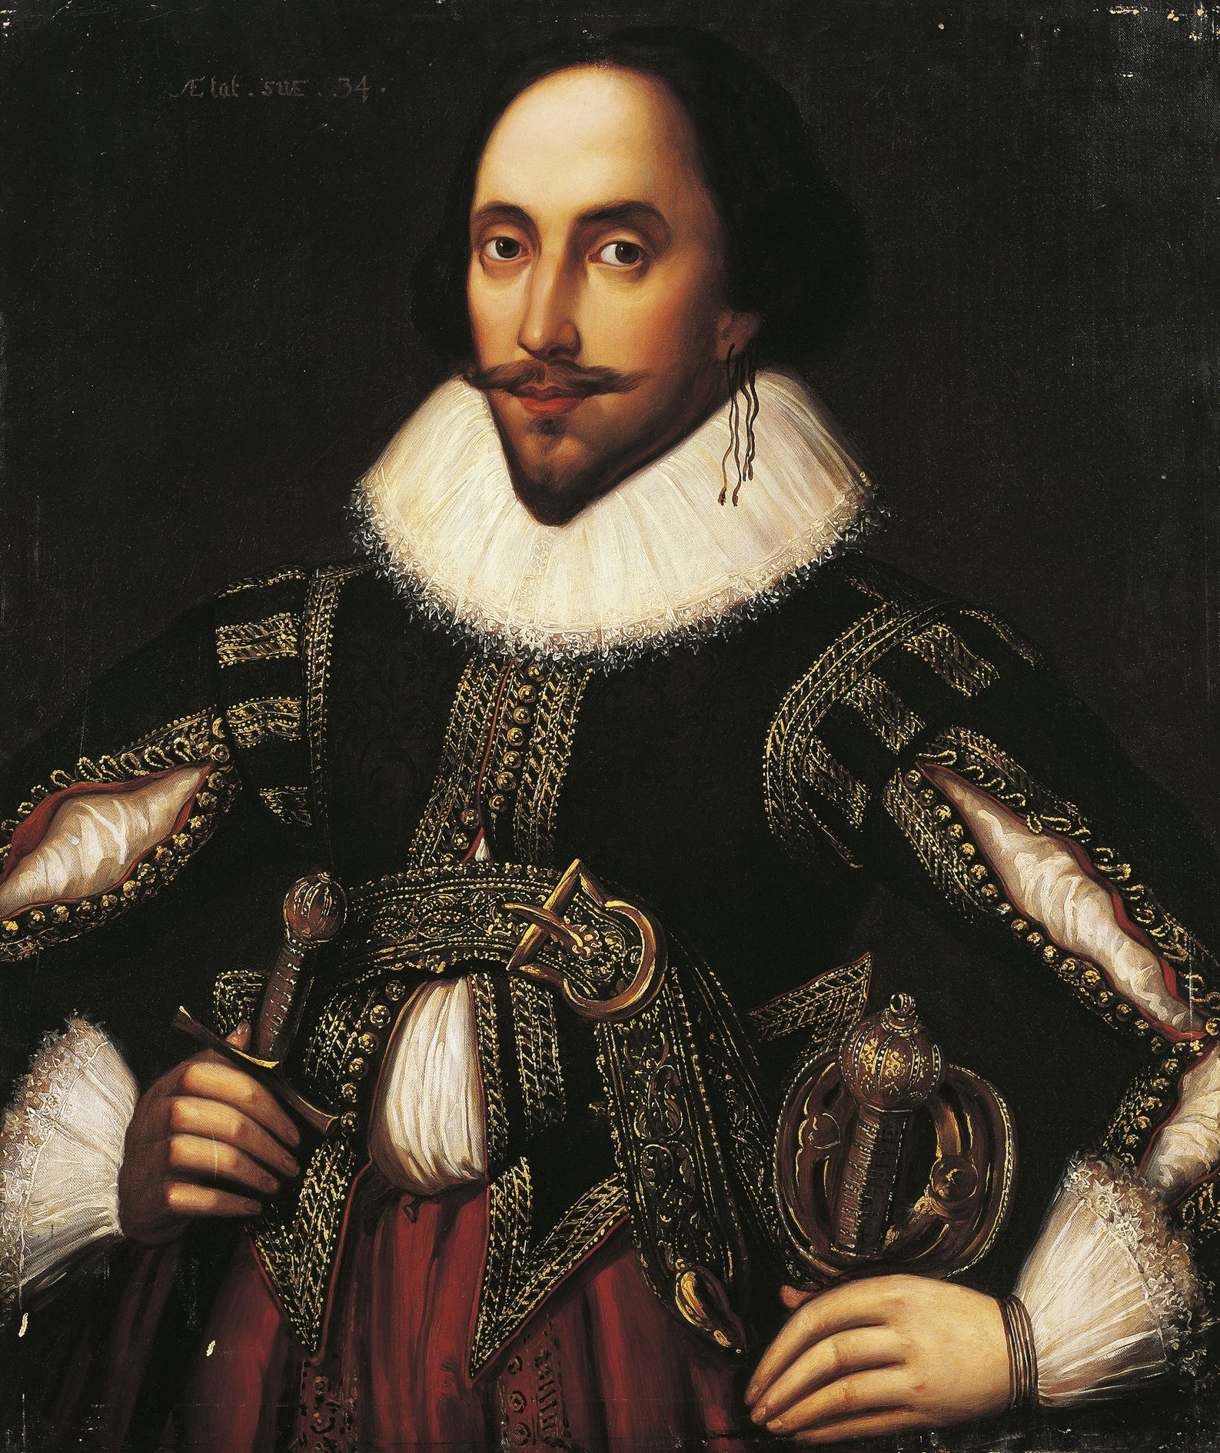
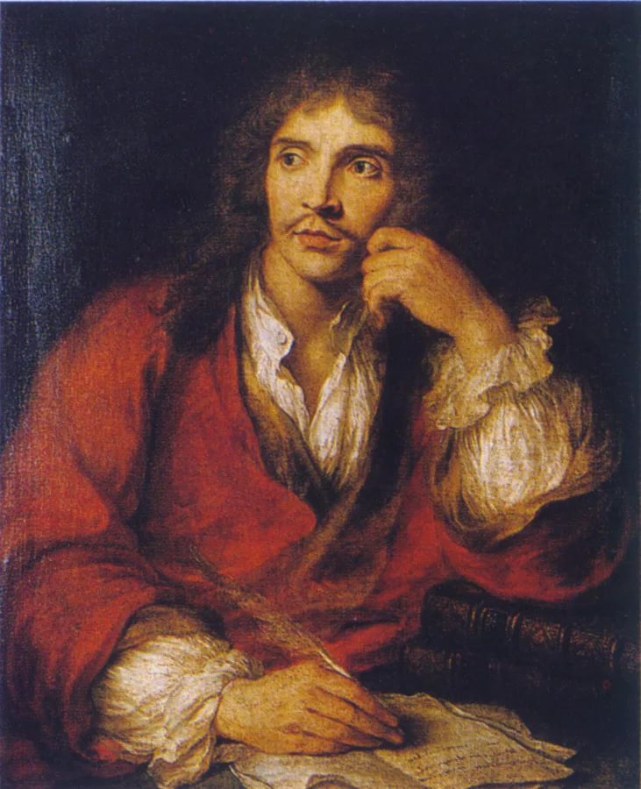
Зарубежные драматурги
Уильям Шекспир
Жан-Батист Мольер

Slide 14
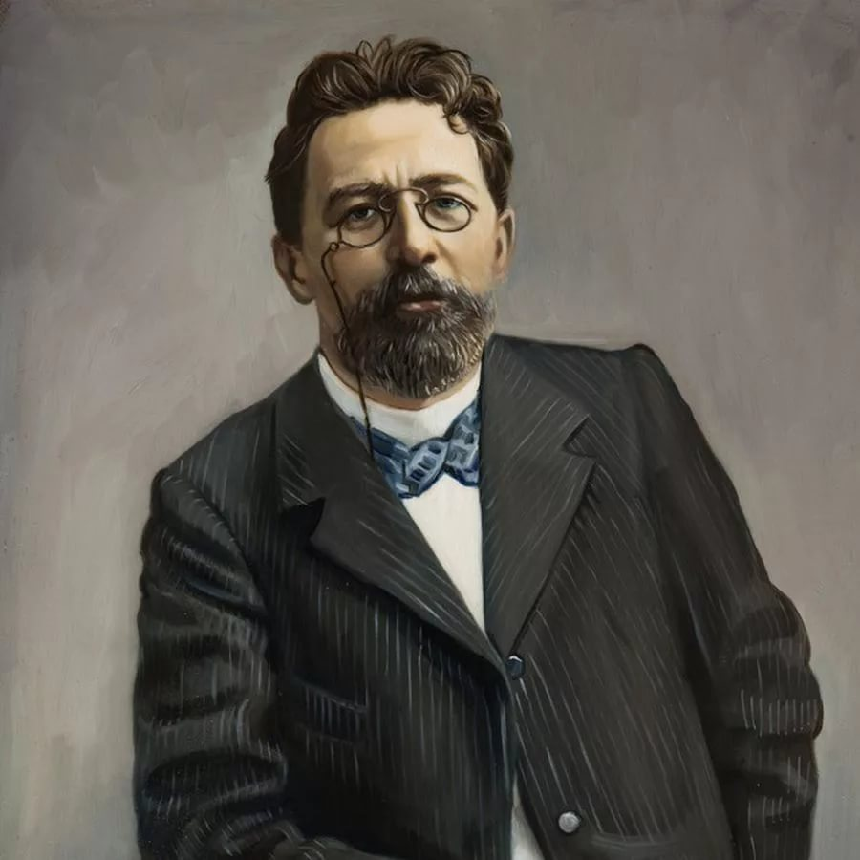
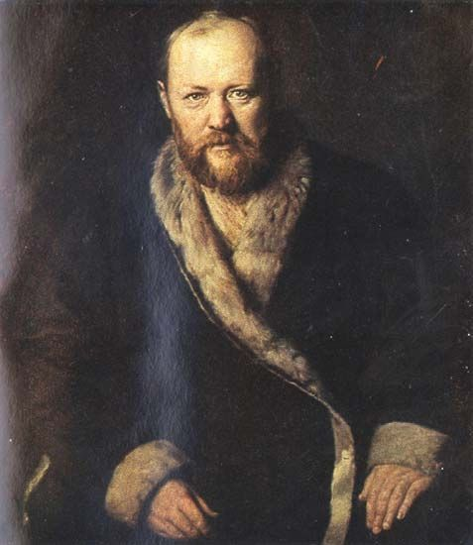
Русские драматурги
Антон Павлович Чехов
Александр Николаевич Островский

Slide 15
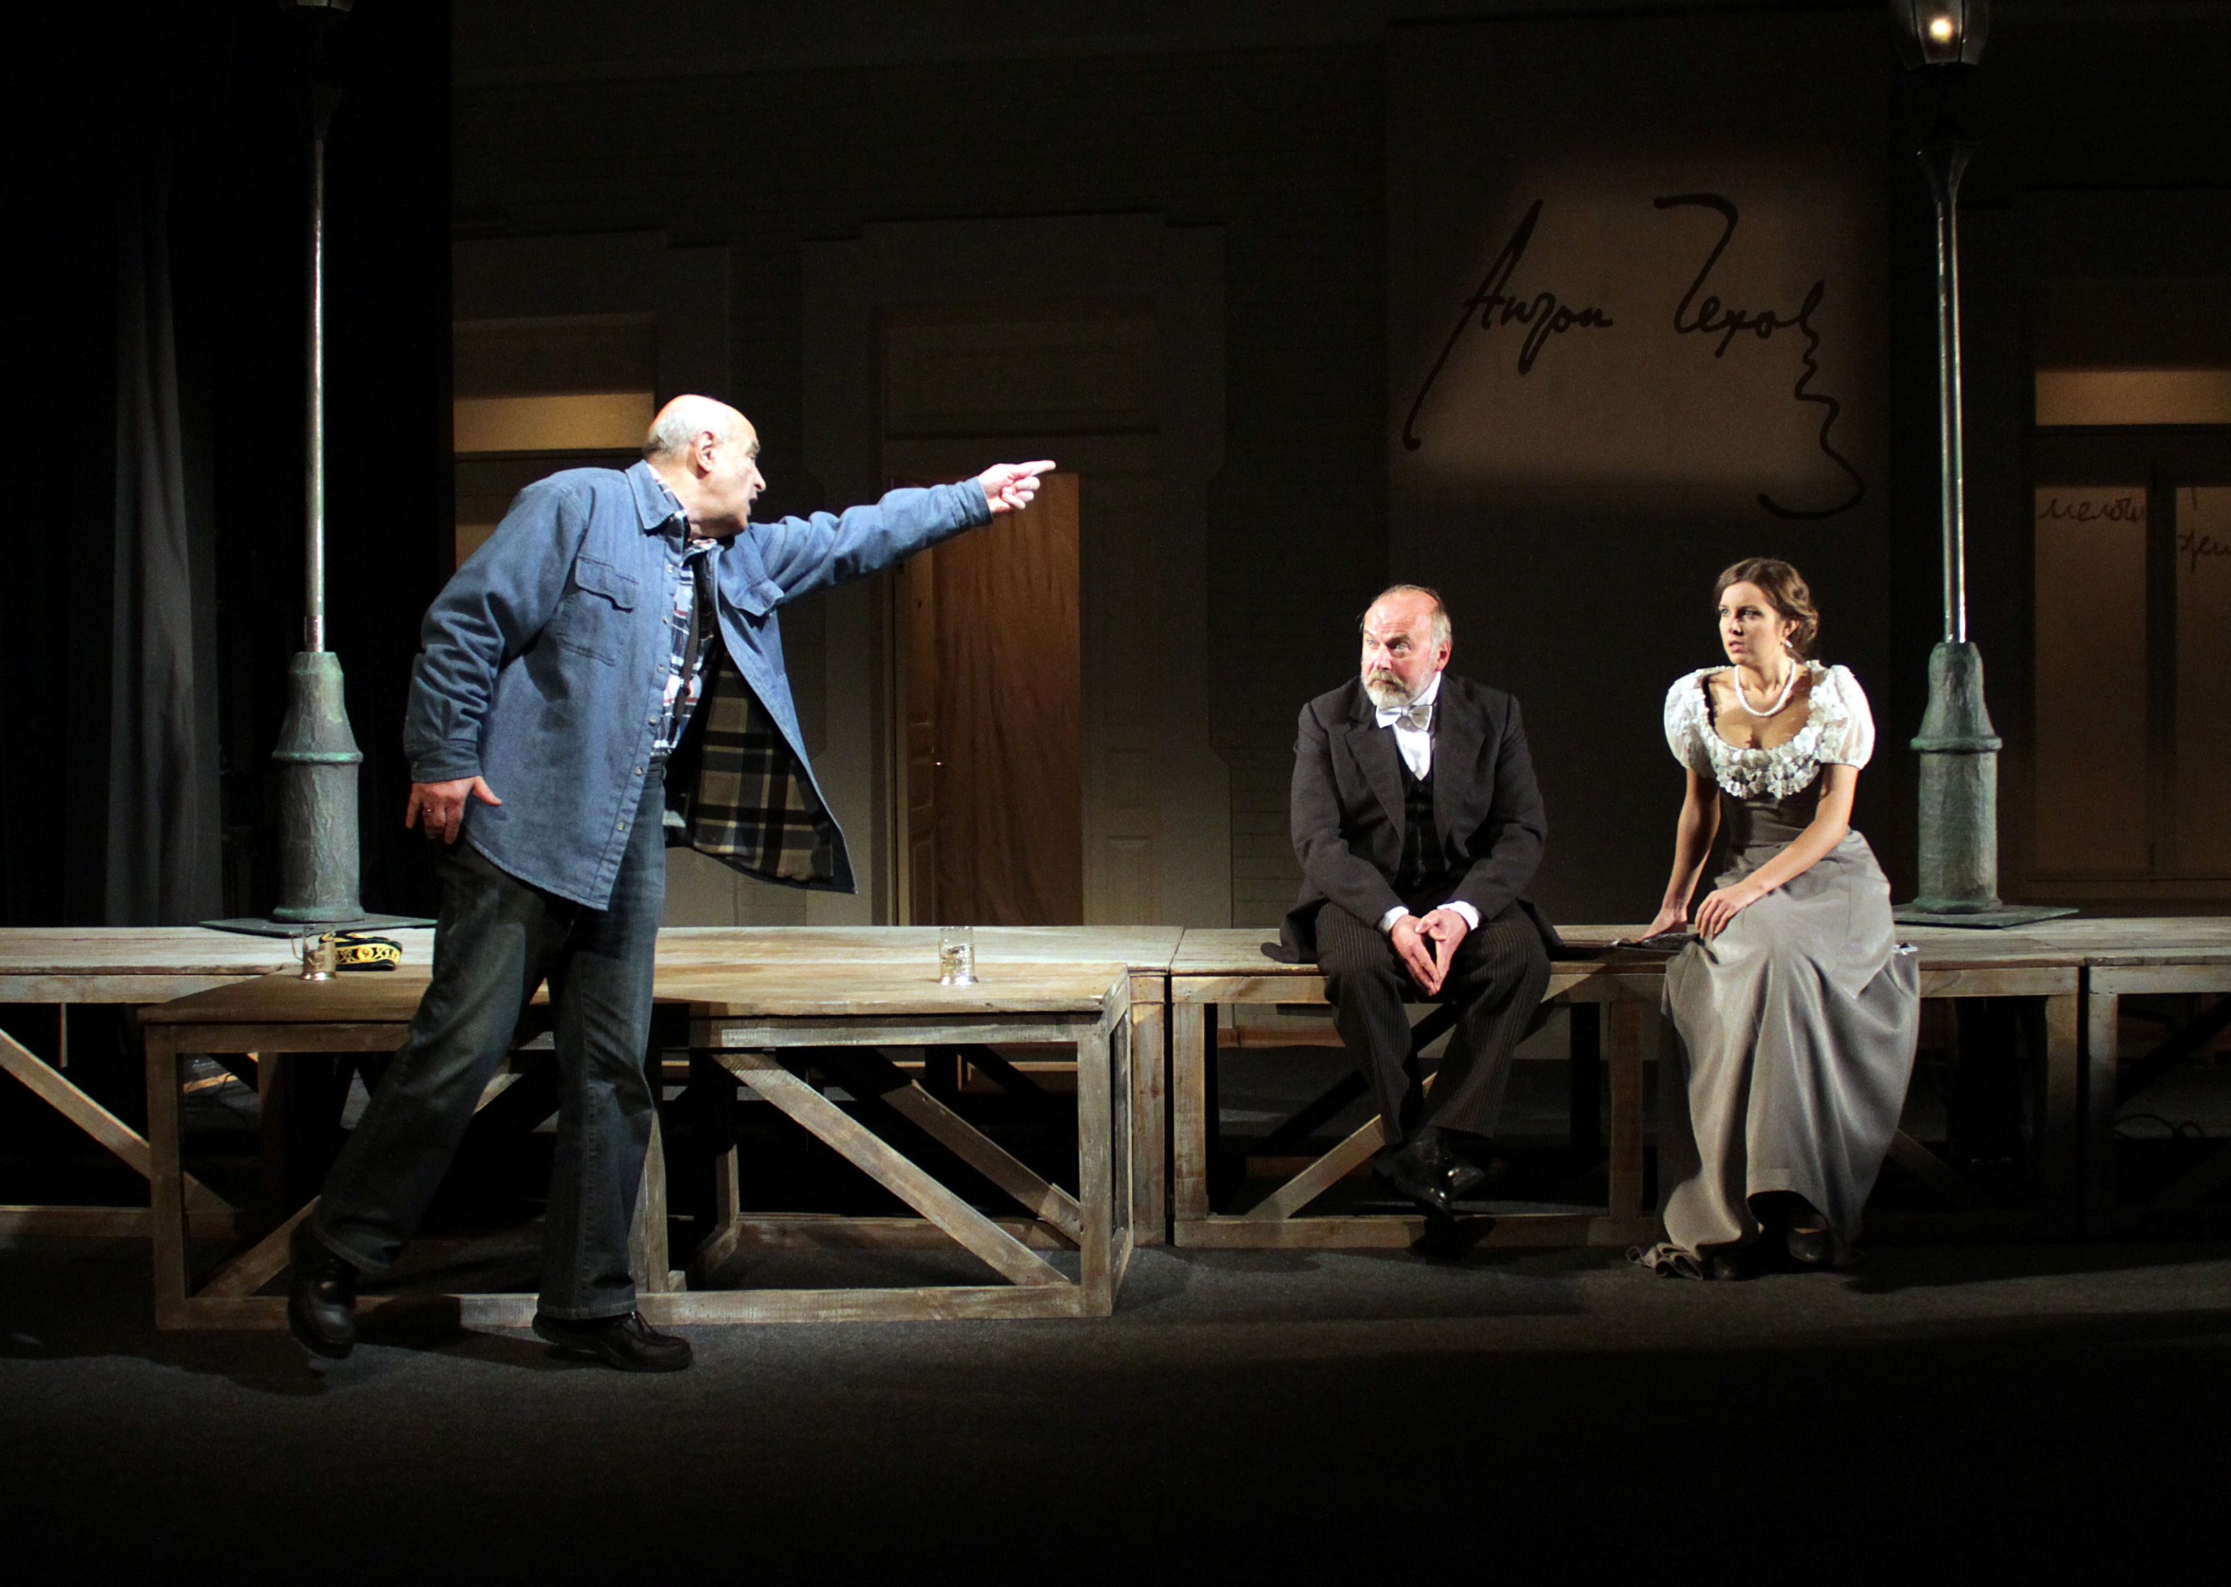
Режиссёр

Slide 16
«Он выбирает пьесу, назначает на роли актеров, осуществляет постановку на сцене, вместе с художником решает, как будет выглядеть спектакль внешне, какими будут декорации» (Ю. Алянский)

Slide 17
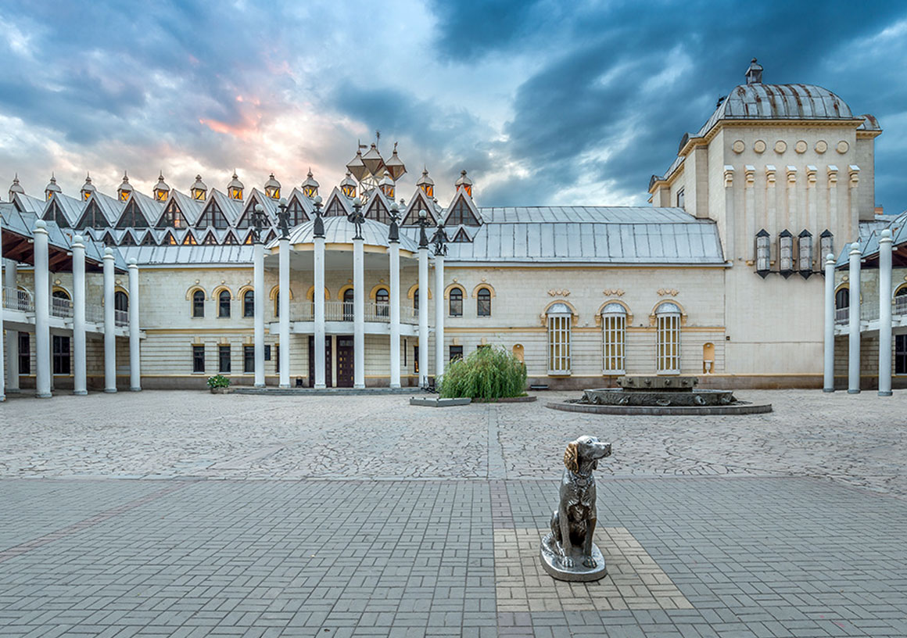
Воронежский государственный театр кукол имени В.А. Вольховского

Slide 18
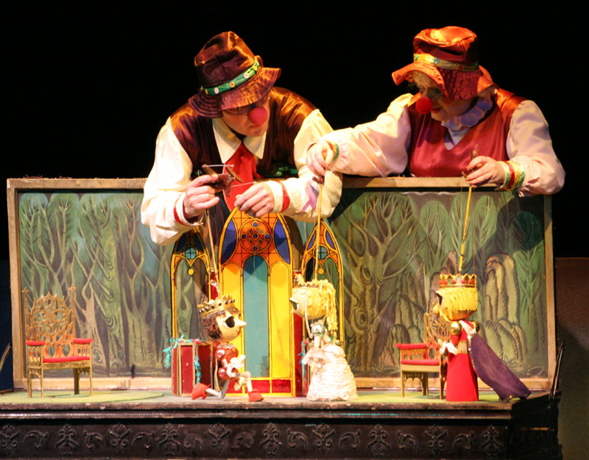
Актёры-кукольники

Slide 19
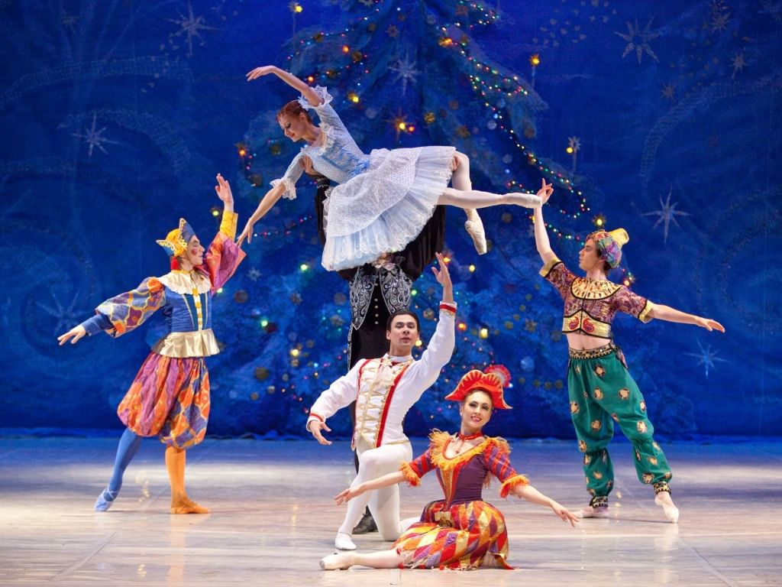
Балет
Гаснут яркие лучи,
Тихо музыка звучит.
Скрипки и виолончели
Нежно менуэт запели.
Под напев его старинный
Закружились балерины,
Словно сказочные феи.
Скрипок сладоснтое пенье,
Грациозный пируэт,
Красоту и вдохновенье
Дарит зрителям балет!

Slide 20
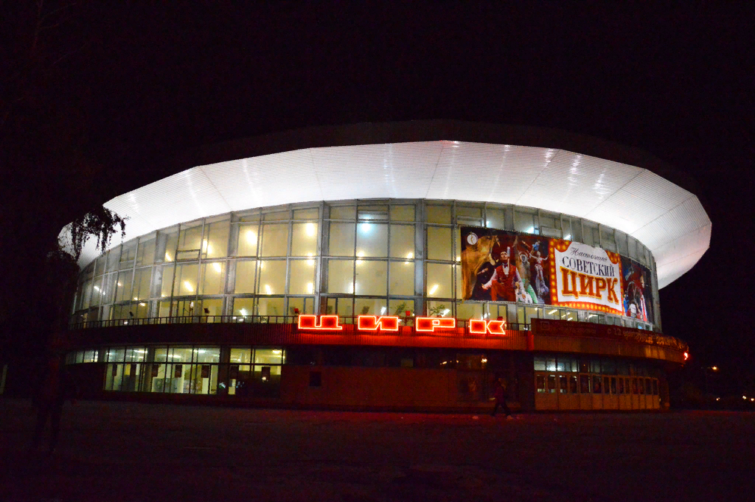
Воронежский государственный цирк

Slide 21
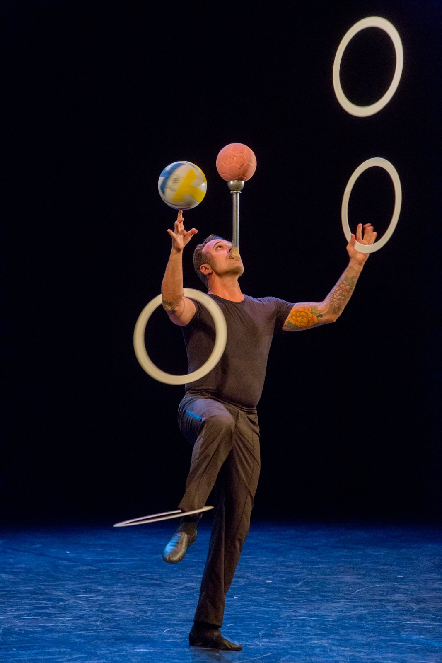
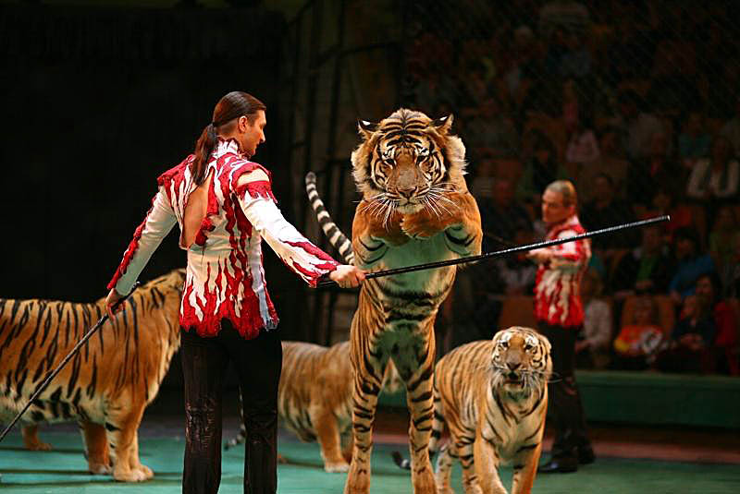
Цирк
Акробат
Жонглер
Дрессировщик

Slide 22
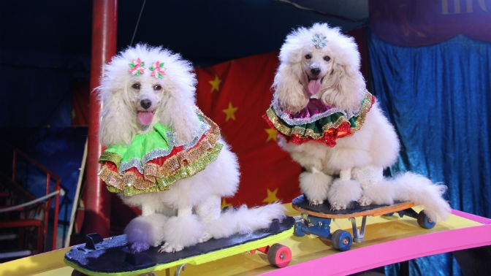
∗∗∗
Собачка цирковая –
Весёлая, живая.
В голубой кафтан одета,
Пышную везёт карету,
А каретой правит кот,
Кошку он на бал везёт.
С ними рядом две болонки
В жёлтых шляпах из соломки.
Ловко поправляя шляпки,
Кружатся на задних лапках,
Забавляя в цирке нас,
Весело танцуют вальс.

Slide 23
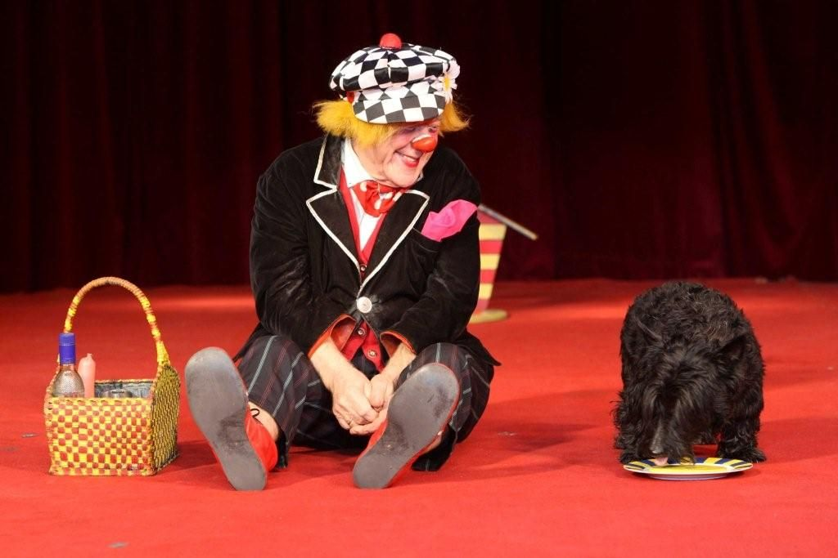
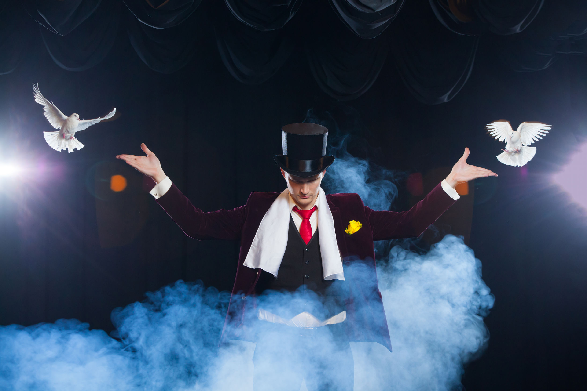
Цирк
Клоун
Фокусник

Slide 24
Ответьте на вопросы
Какой зал называется театральным фойе?
Где в театре располагается оркестр?
Что такое декорация?
Как называются художники, которые создают декорации?
Кто создает костюмы для актеров?
Зачем актеры гримируются?
Кто пишет актерам тексты ролей?
Хотите ли вы стать артистом? Почему? Что вас привлекает в этой профессии?
Как вы думаете, когда артист исполняет какую-либо роль он показывает самого себя или другого человека?
Что помогает артисту перевоплощаться?
Расскажите о кукольном театре?
Ставили или вы в детском саду какой-либо спектакль? Участвовали ли вы в нем?
Расскажите, что вам особенно запомнилось, когда вы были на балете, в цирке.

